Slide 1

Proyecto Aplicación Web Para Hombres Ocupados

Slide 2
¿Que es Tania grande?
Es una aplicación web que busca cubrir la necesidad de aquella parte de la población activa que por motivos laborales o personales no tienen el suficiente tiempo para dedicarle a su estilismo personal.
También pretende ser en el mediano plazo un blog de moda reconocido. Donde influencers y diseñadores puedan compartir su visión de la moda.
Pero sobre todo, Tania Grande no es una tienda ropa. Nosotros no ganamos con la venta de ropa. Nosotros obtenemos nuestro beneficio del servicio de asesoramiento.

Slide 3
Cliente potencial
Principalmente hombre
Edad comprendida entre 22 y 55 años. Población activa.
Estado Civil: Soltero
En resumen nuestro publico objetivo es de 7.578.800 millones de personas

Slide 4
Tecnología y deadline
El objetivo a corto plazo es tener una pagina funcional en 2 semana para poder comenzar con las campañas de marketing. Y poder empezar a redirigir trafico. Buscamos usar PHP, HTML y CSS en esta primera fase.
En el mediano plazo (1 año), queremos desarrollar una tienda física propia y un blog muy potente. Por lo que trabajaremos centrándonos en el BACK END sin dejar de lafo el FRONT END. Usaremos Javascrip y Flask.

Slide 5
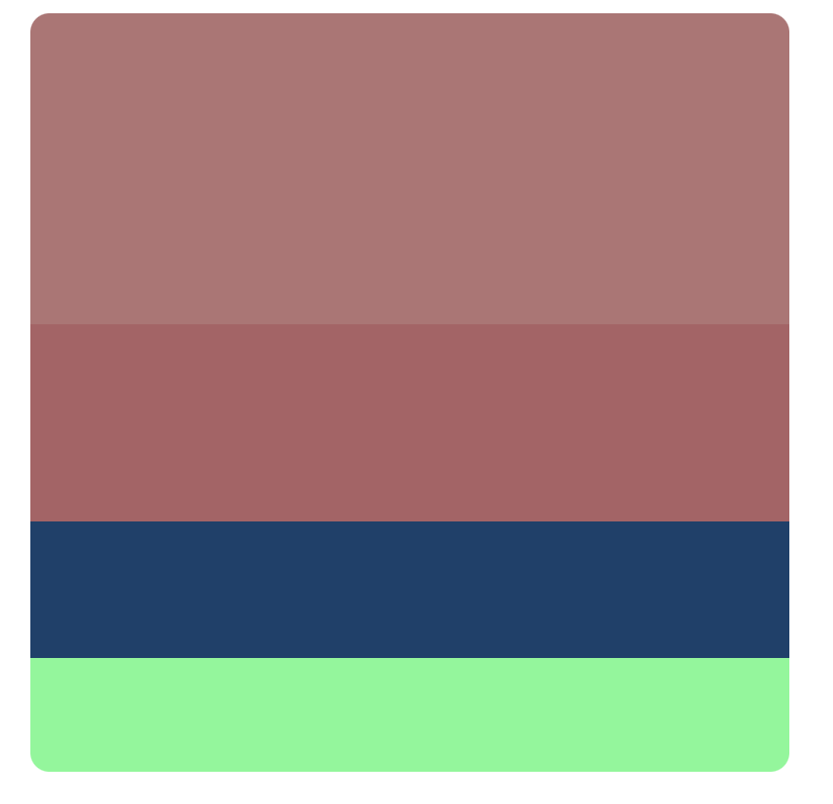
Paleta de Colores
Usaremos la siguiente paleta de colores:

Slide 6
Logotipo

Slide 7
Tipografia
H1: 'Dosis', sans-serif;
H2: 'Dosis', sans-serif;
H3: 'Roboto Flex', sans-serif;
Html: 'Roboto Flex', sans-serif;

Slide 8
Diseño general
Buscamos diseño web responsive muy fluido y sobre todo actualizado según las tendencias del mercado.
Que los colores cambien según las tendencias
Y, sobre todo, queremos integrar muchas fotos de diseños y de nuestros personal shopper.

Slide 9
Estructura del sitio web
BARRA NAVEGACION
MAIN
SECTION
SECTION
FOOTER

Slide 10
PROGRMACION DE LOS TRABAJOS
1ª Semana:

